Slide 1

Ģimene – Latvija – 2030 (2050)
“ATJAUNOJAMIES”
Saeimas Ilgtspējīgas attīstības komisija 18.01.2023. Imants Parādnieks (ex DLC)

Slide 2
TAUTAS ATAUDZES STRATĒĢIJAS IZSTRĀDE
Imants Parādnieks – Sadarbības platformas “Demogrāfisko lietu centrs” vadītājs
Nita Jirgensone – Pārresoru koordinācijas centra konsultante
Ilmārs Mežs – Demogrāfs
Pēteris Leiškalns – LDDK Sociālās drošības un veselības aprūpes eksperts
Īpaši pētījumi stratēģijas izstrādei:
Daiga Behmane, Alīna Dūdele – ar komandu no Veselības ekonomikas asociācijas un RSU Veselības vadības docētāju grupa – pētījums «Veselības profilakse un pakalpojumu pieejamība» (2021.septembris)
Inga Akmentiņa-Smildziņa, Gunita Krilova – Mammāmuntētiem.lv vadītāja un portāla galvenā redaktore – organizējot vecāku darba grupas ar nodevumu «Priekšlikumi dzimstības stratēģijai» (2021.septembris)
Rūdolfs Aleksandrs Strods, Elīza Dāldere – Latvijas Studentu apvienība sadarbībā Latvijas Universitātes Sociālo zinātņu fakultāti dr. sc. soc. Jurijs Ņikišins, «Sociālo un politisko pētījumu institūts» vadošais pētnieks – ar pētījumu «Par augstākās izglītības sociālo dimensiju un instrumentiem, lai padarītu studiju procesu draudzīgāku jaunajiem vecākiem» (2021.septembris)

Slide 3
TAUTAS ATAUDZES STRATĒĢIJAS IZSTRĀDE
TAS pamats:
Sadarbības platformas «Demogrāfisko lietu centrs» pastāvīgs darbs
Sadarbība ar ekspertiem, konsultācijas ar iesaistītajām NVO, SIF, atbildīgajām ministrijām
Ārvalstu pieredze un pētījumi
DLC Konceptuālie ziņojumi - 2017. un 2018. gads
Pamatpētījumi:
    Laulību, dzimstības un pozitīvu bērnu un vecāku attiecību veicinošo faktoru izpēte (2004.g);
    Tautas ataudzi ietekmējošo faktoru izpēte (2013.g.nov.);
    Valsts pētījumu programma EKOSOC-LV (2018.g.febr.);
    Ģimenes valsts politikas pamatnostādņu 2011. – 2017.gadam ex-post novērtējums (2018.g.dec.);
    Latvijas ģimenes paaudzēs 2018 analītisks ziņojums (GGP);
    Latvijas un OECD sadarbības projekts par mājokļu pieejamību Latvijā;
    Pašvaldību politikas instrumenti remigrācijas veicināšanai;

Slide 4





DEMOGRĀFISKO LIETU CENTRA DARBS
2016 - 2022
ĢIMENES
VALSTS PABALSTA REFORMA
SOCIĀLĀS IEMAKSAS, SUBSĪDIJAS, STIPENDIJAS
NODARBINĀTĪBA,
DARBA VIDE
COVID KRĪZE,
ENERGORESURSU CENAS
Notes:
Ģimenes valsts pabalsta reforma
Sociālā stipendija Studētgods
Valsts subsīdija mājoklim daudzbērnu ģimenēm – “Balsts” un paplašinātas iespējas mājokļu garantiju programmai.
Sociālās iemaksas pensiju kapitālā apmaksāta bērna kopšanas atvaļinājuma laikā valsts veic pilnā apmērā no Bērna kopšanas un Vecāku pabalsta kopapjoma! No 2022.gada 1.jūlija
Uzsākta Ģimenei draudzīga darbavietas programma ar programmas patronu Latvijas valsts meži – vairāk kā 110 darbavietas un labais piemērs ir lipīgs – https://vietagimenei.lv/gimenei-draudziga-darbavieta/par-programmu/
Ģimenei draudzīga pašvaldība programma paplašināta ar vairāk kā 800 000 finansējumu ģimeņu NVO pasākumu atbalstam un darbības nodrošināšanai
https://vietagimenei.lv/gimenei-draudziga-pasvaldiba/par-programmu/
Goda ģimenes programma paplašināta ar ģimenēm, kas rūpējas par bērnu ar invaliditāti https://www.godagimene.lv/
Neauglības ārstēšanas programma paplašināta – finansējums 650 000 eiro apmērā
Viens papildus mēnesis apmaksātam bērna kopšanas atvaļinājumam – ieviešot “Tēva kvotu” - no 2023.gada 1.janvāra
Darba devēja izsniegtā bērna piedzimšanas pabalsta neaplikšana ar IIN līdz 250 eiro apmēram – ar 2022.gada 1.jūliju un attiecās uz visiem pabalstiem, par bērniem, kas dzimuši no 2022.gada 1.janvāra.
Vecāku pabalsta izmaksa nesamazināšana piedzimstot bērnam līdz iepriekšējā bērna 3 gadu vecumam (no 2020.gada 1.janvāra, iepriekš bija - līdz 2 gadu vecumam)
Izstrādāts Covid krīzes atbalsts ģimenēm ar bērniem – 500 eiro apmērā
Atbalsts energoresursu cenu pieaugumam ģimenēm +50 eiro mēnesī par bērnu

Slide 5

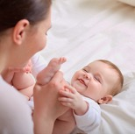



NĀKOTNES RĪCĪBAS VIRZIENI
ĢIMENES VĒRTĪBU SPĒCINĀŠANA SABIEDRĪBĀ
BĒRNA APRŪPE UN AUDZINĀŠANA
DZĪVES KVALITĀTES PAAUGSTINĀŠANA ĢIMENĒS AR BĒRNIEM
JAUNIEŠU PATSTĀVĪGĀS DZĪVES SĀKUMS
LATVIEŠI PASAULĒ UN APTAKAĻCEĻĀ UZ LATVIJU

Slide 6
“TAUTAS ATAUDZES STRATĒĢIJA
ĢIMENE – LATVIJA 2030 (2050)” PLĀNA IZSTRĀDES UZDEVUMS
1.
NAP 2027 rīcības virziena “Stipras
ģimenes paaudzēs” mērķa indikatoru
Summārais dzimstības koeficients
2027.gadā 1,77
Remigrantu skaits 2027.gadā 6 000
Remigrantu skaits: bāzes vērtība 4 850,
faktiski 2020.gadā – 4 700, 2021.gadā 7 000
2.
Prioritātes “Stipras ģimenes, veseli un
aktīvi cilvēki” mērķi

Slide 7

SITUĀCIJAS STATISTIKA

Slide 8
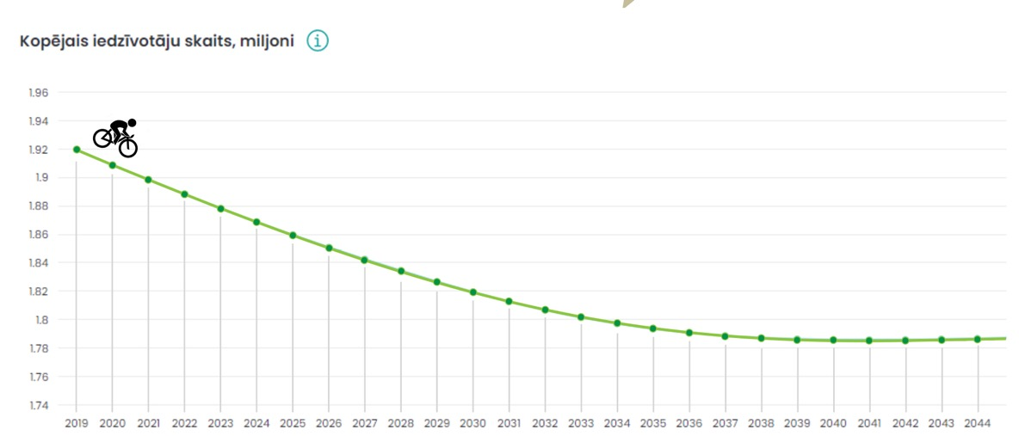
LATVIJAS IEDZĪVOTĀJU SKAITA IZMAIŅU PROGNOZES
Oficiālās statistikas portāls (IRD030)

Slide 9
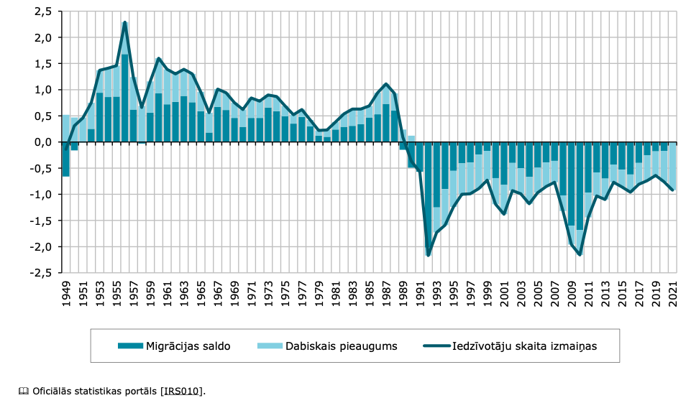
IEDZĪVOTĀJU SKAITA IZMAIŅAS (%)
Oficiālās statistikas portāls (IRS010)

Slide 10
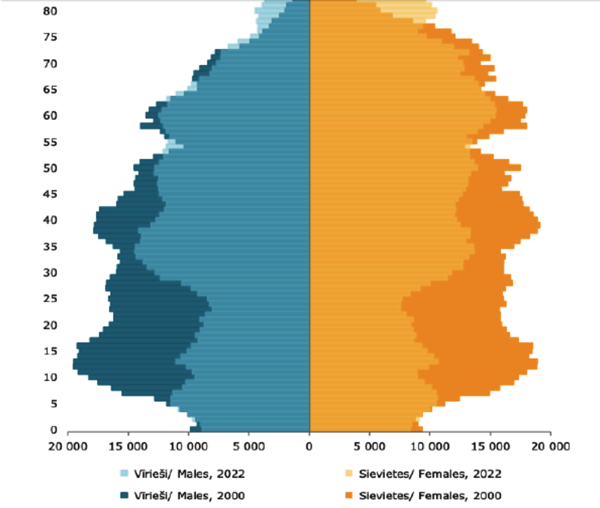
LATVIJAS IEDZĪVOTĀJU
VECUMA PIRAMĪDA
Oficiālās statistikas portāls (IRD030)

Slide 11
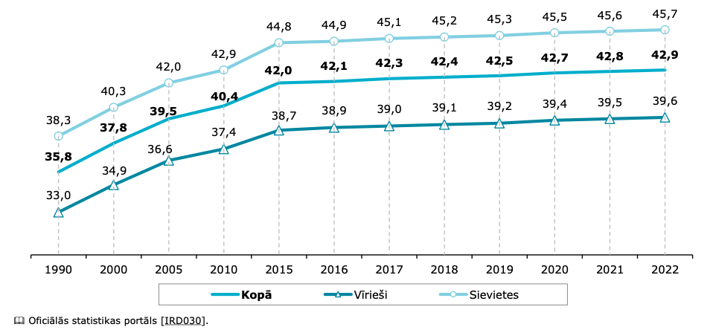
IEDZĪVOTĀJU VIDĒJAIS VECUMS PĒC DZIMUMA
2022
Oficiālās statistikas portāls (IRD030)

Slide 12
PIRMO LAULĪBU NOSLĒGŠANAS VIDĒJAIS VECUMS
Vīrieši
Sievietes

Slide 13
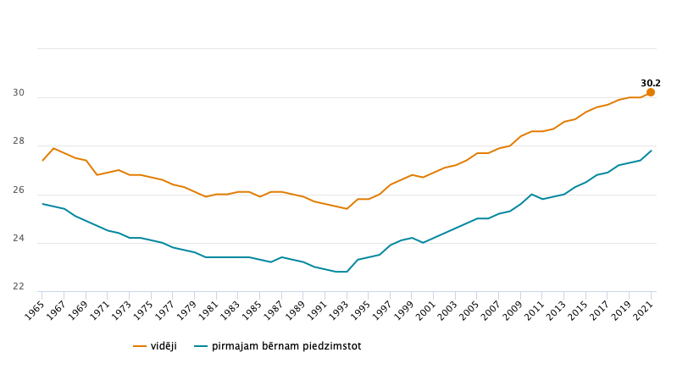
MĀTES VIDĒJAIS VECUMS
30,2
27,8
Oficiālās statistikas portāls (IRS010)

Slide 14
JAUNDZIMUŠO SKAITA PROGNOZES

Slide 15




IETEKME – NĀKAMĀS PAAUDZES
VALSTS BUDŽETS,
SOCIĀLO NODOKĻU IEŅĒMUMI UN IZDEVUMI
LATVIEŠI KĀ NĀCIJA
VALSTS DROŠĪBA
IKP,
EKONOMISKĀ ATTISTĪBA
Notes:
Ģimenes valsts pabalsta reforma
Sociālā stipendija Studētgods
Valsts subsīdija mājoklim daudzbērnu ģimenēm – “Balsts” un paplašinātas iespējas mājokļu garantiju programmai.
Sociālās iemaksas pensiju kapitālā apmaksāta bērna kopšanas atvaļinājuma laikā valsts veic pilnā apmērā no Bērna kopšanas un Vecāku pabalsta kopapjoma! No 2022.gada 1.jūlija
Uzsākta Ģimenei draudzīga darbavietas programma ar programmas patronu Latvijas valsts meži – vairāk kā 110 darbavietas un labais piemērs ir lipīgs – https://vietagimenei.lv/gimenei-draudziga-darbavieta/par-programmu/
Ģimenei draudzīga pašvaldība programma paplašināta ar vairāk kā 800 000 finansējumu ģimeņu NVO pasākumu atbalstam un darbības nodrošināšanai
https://vietagimenei.lv/gimenei-draudziga-pasvaldiba/par-programmu/
Goda ģimenes programma paplašināta ar ģimenēm, kas rūpējas par bērnu ar invaliditāti https://www.godagimene.lv/
Neauglības ārstēšanas programma paplašināta – finansējums 650 000 eiro apmērā
Viens papildus mēnesis apmaksātam bērna kopšanas atvaļinājumam – ieviešot “Tēva kvotu” - no 2023.gada 1.janvāra
Darba devēja izsniegtā bērna piedzimšanas pabalsta neaplikšana ar IIN līdz 250 eiro apmēram – ar 2022.gada 1.jūliju un attiecās uz visiem pabalstiem, par bērniem, kas dzimuši no 2022.gada 1.janvāra.
Vecāku pabalsta izmaksa nesamazināšana piedzimstot bērnam līdz iepriekšējā bērna 3 gadu vecumam (no 2020.gada 1.janvāra, iepriekš bija - līdz 2 gadu vecumam)
Izstrādāts Covid krīzes atbalsts ģimenēm ar bērniem – 500 eiro apmērā
Atbalsts energoresursu cenu pieaugumam ģimenēm +50 eiro mēnesī par bērnu

Slide 16

DEMOGRĀFISKO SITUĀCIJU IETEKMĒJOŠIE FAKTORI

Slide 17

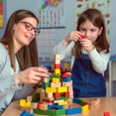



DEMOGRĀFISKO SITUĀCIJU IETEKMĒJOŠIE FAKTORI (I)
1.
VALSTS EKONOMISKĀ IZAUGSME
4.
BĒRNU AUDZINĀŠANAS PIEREDZE UN PAKALPOJUMU PIEEJAMĪBA
2.
KOMFORTABLI SADZĪVES APSTĀKĻI
5.
KRĪZES RISINĀJUMI,
VALSTISKA ATBILDĪBA
3.
POZITĪVA GRŪTNIECĪBAS,
DZEMDĪBU PIEREDZE

Slide 18


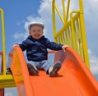
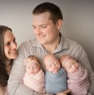
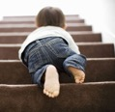
DEMOGRĀFISKO SITUĀCIJU IETEKMĒJOŠIE FAKTORI (II)
6.
SAKĀRTOTA UN DROŠA DZĪVES TELPA
9.
VESELĪBA
7.
ĢIMENEI DRAUDZĪGA SABIEDRĪBA
10.
ĢIMENE - VĒRTĪBA
8.
PROFESIONĀLA IZAUGSME

Slide 19


NĀKOTNES RĪCĪBAS VIRZIENI

Slide 20

ģimenes vērtību spēcināšana sabiedrībā
bērna attīstība, audzināšana un aprūpe
latvieši pasaulē un atgriešanās Latvijā
jauniešu patstāvīgas dzīves sākums
dzīves kvalitātes uzlabošana ģimenēs ar bērniem
1
5
2
4
3

Slide 21

1. Ģimenes vērtību spēcināšana sabiedrībā
Pastāvīgi veidojama pozitīva sabiedriskā doma, atbilstoša vide ģimenēm ar bērniem
Sociālā taisnīguma politika – pienācīgi novērtējot ģimeņu ar bērniem ieguldījumu valsts izaugsmē
Mērķtiecīga valsts politika – izstrāde un ieviešana
Ģimenei draudzīga darba vide – atbalsts darba devējiem un ņēmējiem
Pieejami ģimenes plānošanas pakalpojumi
Rūpes par reproduktīvo veselību.
1

Slide 22

1.1. Sociālais taisnīgums
Pensiju sistēmas vecākiem līdzsvarošana:
Par bērnu kopšanas laiku – valsts veic sociālās iemaksas pensiju kapitālā tādā pat apmērā, kā strādājot vai minimālā VSOAI apmērā
Pensiju kapitāla pieaugums atkarībā no izaudzināto bērnu skaita
Priekšlaicīgas pensionēšanās iespējas vienam vecākam (pamatā mātēm) par katru bērnu (sākot ar diviem bērniem)
par 1 gadu ātrāk.
1

Slide 23

2. bērna attīstība, audzināšana un aprūpe
Vecāku prasmju pastāvīgi uzlabojumi, informācijas aprite
Izglītības, attīstības un veselības aprūpes pakalpojumi ģimenēm ar bērniem
Dzemdniecības aprūpes pieejamība
Jaundzimušo aprūpe
Agrīnas nāves un traumatisma novēršana.
1
2

Slide 24
2.1. ĢIMENES PIRMSSKOLAS REFORMA
Pašvaldības atbalsts vecāku brīvai izvēlei:
Līdzfinansējums privātajam bērnudārzam pilnā apjomā, nepārsniedzot
vidējās PPII pakalpojuma nosacītās vidējās izmaksas valstī.
Provizoriski – 400 € vecuma grupai no 1,5 līdz 4 gadiem.
Bērna uzraudzības atlīdzība - vecākam vai auklēm
ir vismaz 70% no PII izmaksām (no tā 25% VSOAI).
Provizoriski 280 € jeb neto 210 €
NO 1,5 LĪDZ 3 GADU VECUMAM | NO 3 LĪDZ 7 GADIEM
Pats vecāks pieskata bērnu | Pašvaldību bērnudārzs
Aukles pakalpojumi | Privātais bērnudārzs
Pašvaldību vai privātais bērnudārzs
1
2
Skandināvijas pieredze, “Cash for Care” reforma

Slide 25

3. dzīves kvalitātes uzlabošana
ģimenēs ar bērniem
Vecāku pabalstu sistēmas pilnveide
Nodokļu atvieglojumi ģimenēm ar bērniem
Valsts mājokļu pieejamības programma
Atbalsts atsevišķām grupām:
- Latvijas Goda ģimenes, “4. bērna” un “5. bērna +” politika
- jaunajiem vecākiem
- viena vecāka ģimenēm
- ģimenēm, kurās ir bērns ar īpašām vajadzībām.
1
2
3

Slide 26
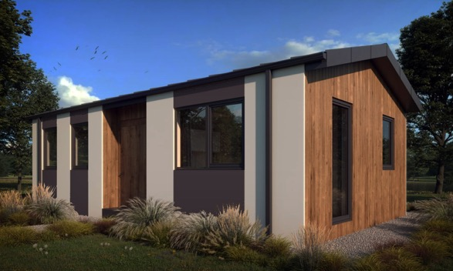
3.1. Mājokļu pieejamības programma
Jauna mājokļu programma «Ģimenes māja nomā ar izpirkumu» - pašvaldību realizēta ar īpašiem valsts finanšu instrumentiem
Mūsdienīgs un energoefektīvs mājoklis reģionos.
1
2
3

Slide 27

4. Jauniešu patstāvīgas dzīves sākums
Jauniešu izglītība
Ģimenes mācība, veselīgs dzīvesveids, seksuālā un reproduktīvā veselība
Jauniešu centra darbība – pašizaugsmei, sadarbībai, aktīvai dalībai sabiedrībā, piepildīts brīvais laiks
Valsts atbalsta programma jauniešiem nodibinot ģimeni, ienākot bērnam
Atbalsts studējošiem jaunajiem vecākiem.
1
2
4
3

Slide 28
4.1. mērķēts atbalsts jauniem vecākiem
Bērna kopšanas pabalsts līdz bērna 1,5 gadu vecumam -
ik gadu augošs sasniedzot vismaz MIL par 2 personām
Studiju kredītu dzēšana bērnam/iem piedzimstot:
Šobrīd: | 171 €
Jābūt: | 427 €
Pirmais bērns: | 50% apmērā
Otrais: | 100% apmērā
1
2
4
3

Slide 29
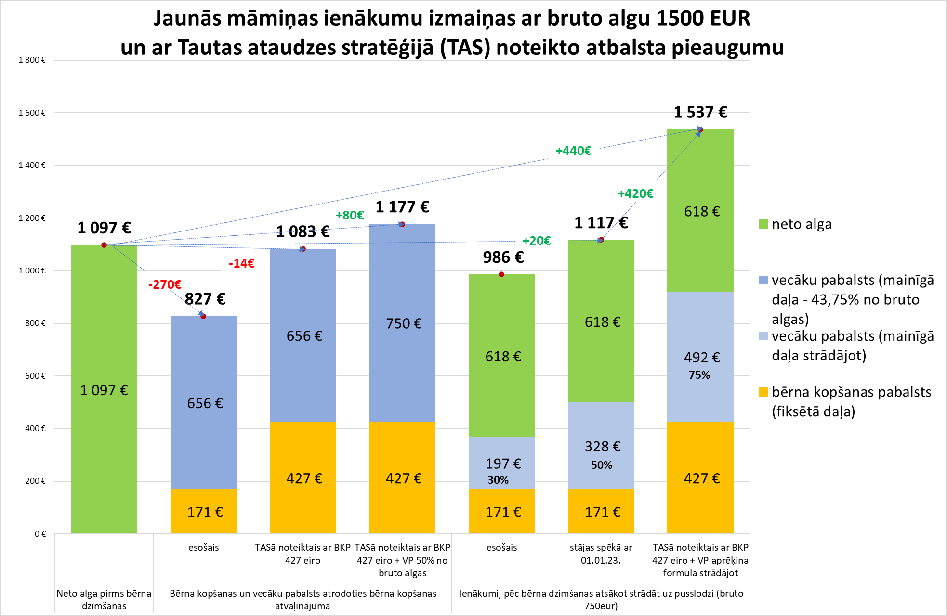
4.1. mērķēts atbalsts jauniem vecākiem
Bērna kopšanas pabalsts līdz bērna 1,5 gadu vecumam -
ik gadu augošs sasniedzot vismaz MIL par 2 personām
Studiju kredītu dzēšana bērnam/iem piedzimstot:
Šobrīd: | 171 €
Jābūt: | 427 €
Pirmais bērns: | 50% apmērā
Otrais: | 100% apmērā

Slide 30

5. latvieši pasaulē un atgriešanās Latvijā
Remigrācijas veicināšanas politika – jaunu cilvēku, ģimeņu ar bērniem atgriešana – PAPS.LV programma
Izglītības procesa optimizācijai un finansēšanai – remigrantu bērnu iekļaušana mācību procesā, atbalsta personāls remigrantu bērniem
Diasporas spēcināšana un pastāvīga cieša saikne ar Tēvzemi.
1
5
2
4
3

Slide 31
5.1. atgriešanās Latvijā – paps.lv
Programmas PAPS darbības atjaunošana ar pilnu jaudu un paplašināšana:
Katrā pašvaldībā valsts nodrošināts remigrantu «projekta vadītājs»
Grants uzņēmējdarbības pārcelšanai no mītnes zemes un tās uzsākšanai, attīstīšanai Latvijā
Pārcelšanās atbalsts ģimenēm ar bērniem.
1
5
2
4
3

Slide 32


Slide 33
Integration of services in the cause of children’s wellbeing is a profitable long-term investment
Estimated costs, economies, and overall impact on public finance (ISK bn)¹
Cost Benefit Net impact
Annual
10
Costs remain similar while economies increase cumulatively year by year
The annual gain will
exceed costs in 2035
5
0
-5
Cumulative
100
Cumulative impact on public finance will be positive from 2050
Funding spent on implementing the Bill will yield a 9,2% real rate of return²
50
0
-50
2020 2030 2040 2050
2060
2070
Figures are at fixed prices, i.e. in real terms
Internal rate of return of overall impact premised on 2% annual growth after 2070
Source: Ministry of Social Affairs estimate

Slide 34
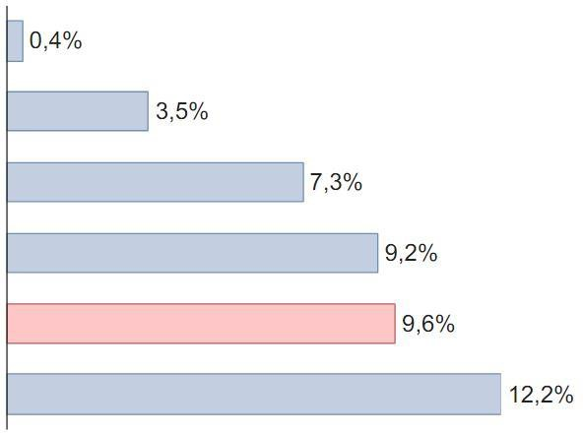
This project may be deemed one of the more profitable that the government could undertake
Comparison of real rate of returns¹
Integration of welfare services would be one of the more profitable projects which the government could undertake
If account were taken of the greater productivity of children who will have better quality of life due to the Bill, the gain would be higher
And there are no issues regarding disruption of the environment which require mitigation, such as in development of infrastructure
Treasury interest rates
Pension funds
Sundabraut bridge project
Kárahnjúkavirkjun Power Plant
Integration of services in the cause of children’s wellbeing
Keflavík Airport
1 Treasury interest rates are based on results of bonds issue in Euros on 27 May 2020. Pension fund interest is the real rate of return which the government deems pension funds likely to achieve in the long term. The rate of return on Sundabraut is based on a estimate submitted by the Minister of Transport in response to a parliamentary question on 21 January 2013. The rate of return on the Kárahnjúkar hydro plant is based on a report by the Minister of Industries on the hydro plant and energy sales to the Fjarðaál aluminium plant, submitted to parliament on 12 October 2006. The rate of return on Keflavík Airport is based on return on equity of ISAVIA 2010-2019.

Slide 35
Valstiski jauna pieeja
ģimeņu atbalstam latvijā
Viena atbildīgā institūcija
Pētniecības centrs, patstāvīga monitorēšana
Visas sabiedrības izpratne un iesaiste
Dinamiska, atbildīga rīcība ar pienācīgu finansējumu.

Slide 36
2023. Gads – Jauno ģiMeņu gads.
Tautas ataudzes iedzīvināšana
Latvijas 200-gades aizsākuma dimensija – ATJAUNOJAMIES!
Plašs aktivitāšu kopums
Īpašs pagodinājums no valsts augstākajām amatpersonām
Bezmaksas laulību reģistrācija, kopīgi publiski pasākumi ar pašvaldību atbalstu
Starptautisks Demogrāfijas forums.

Slide 37

3

Slide 38
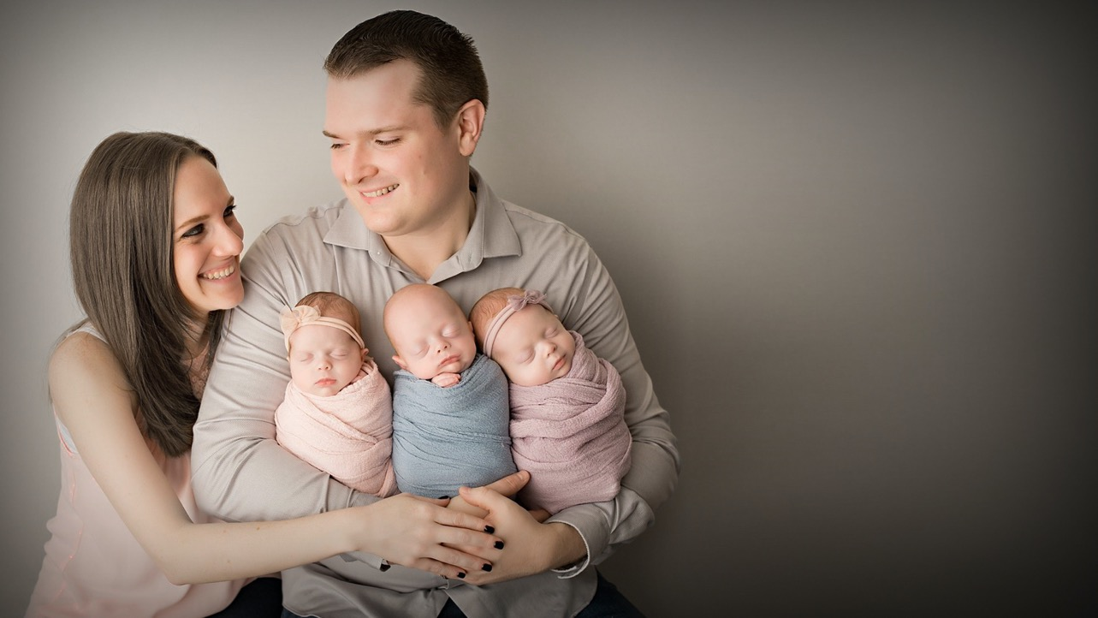
PALDIES!

Slide 39

Ģimene – Latvija – 2030 (2050) “ATJAUNOJAMIES”

Slide 40


